Slide 1
计算机2301“C语言程序设计”
谭浩强《C程序设计(第五版)》
第5讲 循环结构程序设计
五、穷举法编程
山东师范大学信息科学与工程学院 王化雨
2023年10月

Slide 2
可列集与“穷举法”编程
如果一个问题的可选答案空间构成“可列集”，则不管这个可列集中的元素有多么巨大，都可利用计算机“强大”的计算能力，一一列举出来，程序员只筛出合乎要求的数据组就成。
这种将数据集中的数据一一列出，筛选出可行解的编程方法，就叫“穷举法”。

Slide 3
穷举法的含义
穷举法又称穷举搜索法，是一种在问题域的解空间中对所有可能的解穷举搜索，并根据条件选择最优解的方法的总称。
数学上也把穷举法称为列举法、枚举法，就是在一个由有限个元素构成的集合中，把所有元素一一列举研究的方法。

Slide 4
谭《C程序设计(第五版)》穷举法编程举例
教材第2章例2.5：判断素数
教材第2章习题8：输出1900到2000年间的所有闰年
教材第4章习题5：输出任一正数平方根的整数部分
教材第5章例5.5：输出100~200的不能被3整除的数
教材第5章例5.9：判断一个数是否是素数
教材第5章例5.10：求100~200之间的全部素数
教材第5章习题3：求两个自然数的最大公约数和最小公倍数
教材第5章习题8：求水仙花数
教材第5章习题9：求1000之内的完数
教材第5章习题17：乒乓球比赛对阵名单

Slide 5
本讲内容
求“水仙花数”
求满足要求的4位整数
求完数
最大公约数与最小公倍数
鸡兔同笼
判断素数
Notes:
5

Slide 6
例1：水仙花数
输出所有的“水仙花数”。所谓“水仙花数”是指一个3位数，其各位数字立方和等于该数本身。
例如153就是一个水仙花数，因为存在等式：153=1³+5³+3³。

Slide 7
“水仙花数”设计思路1
遍历所有3位数，n从100到999。
把n看做abc，则：n=a³+b³+c³
其中：a是百位，b是十位，c是个位。
如果知道a、b、c，则n=a*100+b*10+c
如果知道n，那么：
a=?，b=?，c=?
3个?都是“带n的C表达式”

Slide 8
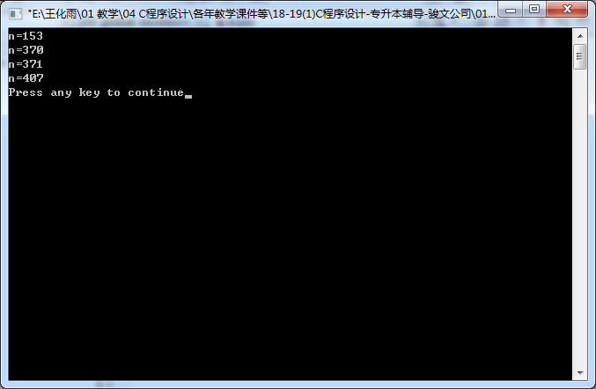
“水仙花数”程序1
#include <stdio.h>
int main()
{
int n,a,b,c;
for(n=100;n<1000;n++)
{
a=n/100;
b=n/10%10;
c=n%10;
if(a*a*a+b*b*b+c*c*c==n) printf("n=%d\n", n);
}
return 0;
}

Slide 9
“水仙花数”程序1的要点
由3位整数n生成它的各位：百位a、十位b、个位a：
a=n/100;
b=n/10%10;
c=n%10;
c=n%10;
b=n/10%10;
a=n/10/10%10;

Slide 10
“水仙花数”设计思路2
遍历3位数的所有个、十、百位数：个位0~9，十位0~9，百位1~9。
将3位数的个、十、百位分别看作a、b、c：
输出水仙花数的程序段：
for(a=1; a<=9; a++)
for(b=0; a<=9; b++)
for(c=0; c<=9; c++)
{
如果是“水仙花数”，则输出
}
if(a*100+b*10+c == a*a*a+b*b*b+c*c*c)
printf("n=%d", a*100+b*10+c)

Slide 11
本讲内容
求“水仙花数”
求满足要求的4位整数
求完数
最大公约数与最小公倍数
鸡兔同笼
判断素数
Notes:
11

Slide 12
例2：求满足条件的4位整数
一个四位正整数，满足如下条件：
由数字1到数字9组成；
各位数字都不相同；
从左至右数字降序排列；
相邻的两个数字前一个不能是后一个的倍数；
这4位数字不能都是奇数，也不能都是偶数。
编程输出符合上述条件的所有数。

Slide 13
程序核心代码： 遍历所有4位数，分解出各位数字
for(n=1000; n<=9999; n++)
{
a=n/1000;
b=n%1000/100;
c=n%100/10;
d=n%10;
……
}
a=n/1000;
b=n%1000/100;
c=n%100/10;
d=n%10;
d=n%10;
c=n/10%10;
b=n/10/10%10;
a=n/10/10/10%10;

Slide 14
程序核心代码： 去除不符要求的数，输出剩下（满足要求）的4位数
for(n=1000; n<=9999; n++)
{
……
if(a<=b || b<=c ||c<=d) continue; //注意continue的使用
//保证各不相同并降序排列
if(a%2==0 && b%2==0 && c%2==0 && d%2==0) continue;
//这4位数字不能都是偶数
if(a%2==1 && b%2==1 && c%2==1 && d%2==1) continue;
//这4位数字不能都是奇数
if(a==0||b==0||c==0||d==0 ) continue;
//组成数字不能有0
if( a%b==0 || b%c==0 || c%d==0) continue;
//相邻数字前一个不能是后一个的倍数
printf("%d%c",n,++num%10!=0?' ':'\n');
……
}

Slide 15
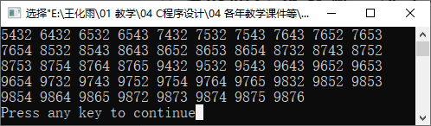
“4位整数”运行结果
一个四位正整数，满足如下条件：
由数字1到数字9组成；
各位数字都不相同；
从左至右数字降序排列；
相邻的两个数字前一个不能是后一个的倍数；
这4位数字不能都是奇数，也不能都是偶数。

Slide 16
本讲内容
求“水仙花数”
求满足要求的4位整数
求完数
最大公约数与最小公倍数
鸡兔同笼
判断素数
Notes:
16

Slide 17
例3：求完数
一个数如果恰好等于它的因子之和，这个数就称为“完数”。
如，6的因子是1、2、3，并且6=1+2+3，因此6是完数。
编程序找出1000之内的所有完数。并按下面格式输出：6 its factors are 1,2,3。

Slide 18
“求完数”设计思路
遍历1到1000所有数，i从1到999。
利用j从1到i/2，找到所有i的因子，并同时求出因子的和。
如果是完数，则输出。
要想完全按要求的格式输出，挺麻烦的，需要再扫描一次。

Slide 19
求完数核心代码
for(i=1;i<=1000;i++)
{
sum=0;
count=0;
for(j=1; j<=i/2; j++) //找出i的全部因子，并求它们的和
{
if(i%j==0) //如果j是i的因子
{
sum=sum+j; //将每个因子加入sum
count++; //为输出格式，统计i因子的个数
}
}
if(i==sum) {…} //如果i是完数，输出结果
}

Slide 20
输出完数的结果
for(i=1;i<=1000;i++)
{
sum=0;
count=0;
for(j=1; j<=i/2; j++) {...} //找出i的全部因子，并求它们的和
if(i==sum) //如果i是完数，sum是i的因子和
{
printf("%3d its factors are ",i);
for(j=1; j<=i/2; j++) //找出完数的全部因子，输出
if(i%j==0)
{
printf("%d",j);
if(--count!=0) //通过count控制逗号或回车
printf(",");
else
printf("\n");
}
}
}

Slide 21
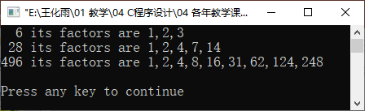
“求完数”的运行结果

Slide 22
“求完数”思考题
数字1是不是完数？
如果1是完数，程序应如何修改？

Slide 23
本讲内容
求“水仙花数”
求满足要求的4位整数
求完数
最大公约数与最小公倍数
鸡兔同笼
判断素数
Notes:
23

Slide 24
例4：编程要求
求输入的任意两个数的最大公约数与最小公倍数。
每次输入一对数，直到输入Ctrl+Z程序运行结束。
设计思路：利用“穷举”方法。
Notes:
辗转相除法， 又名欧几里德算法(Euclidean algorithm)，是求两个正整数之最大公约数的算法。它是已知最古老的算法， 其可追溯至公元前300年前。

Slide 25
对输入的两个数预处理：a较小b较大
#include<stdio.h>
int main()
{
int a,b,i;
printf("Input two numbers：");
while(scanf("%d%d",&a,&b)!=EOF)
{
if(a>b)
{
i=a;a=b;b=i;
}
……
}

Slide 26
求最大公约数的核心代码
for(i=a;i>=1;i--)
{
if(a%i==0 && b%i==0)
{
printf("The greatest common divisor of %d and %d is %d\n",a,b,i);
break;
}
}
Notes:
辗转相除法， 又名欧几里德算法(Euclidean algorithm)，是求两个正整数之最大公约数的算法。它是已知最古老的算法， 其可追溯至公元前300年前。

Slide 27
求最小公倍数的核心代码
for(i=b;i<=a*b;i++)
{
if(i%a==0 && i%b==0)
{
printf("The least common multiple of %d and %d is %d\n",a,b,i);
break;
}
}
Notes:
辗转相除法， 又名欧几里德算法(Euclidean algorithm)，是求两个正整数之最大公约数的算法。它是已知最古老的算法， 其可追溯至公元前300年前。

Slide 28
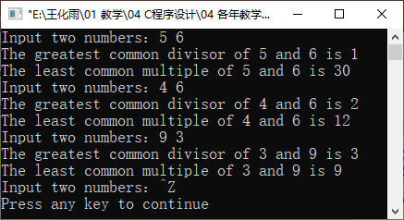
运行结果

Slide 29
本讲内容
求“水仙花数”
求满足要求的4位整数
求完数
最大公约数与最小公倍数
鸡兔同笼
判断素数
Notes:
29

Slide 30
例5：鸡兔同笼
今有鸡兔同笼，上有35头，下有94足，鸡兔分别有几只？
今有鸡兔同笼，上有16头，下有40足，鸡兔分别有几只？

Slide 31
“鸡兔同笼”解题思路
解题思路：
鸡（兔）最少（多）是0（16）个，最多（少）16（0）个。
每一种情况都会有不同的“总脚数”：64、62、60…
即存在这样的列表
可以将上表中的数据一一列出，把总脚数是40的一列数据输出，即是问题的答案。
鸡数 | 0 | 1 | …… | 16
兔数 | 16 | 15 | …… | 0
总脚数 | 64 | 60 | …… | 32

Slide 32
利用穷举法解决“鸡兔同笼”问题
#include <stdio.h>
int main()
{
int chickens,rabbits,heads,feet,found;
heads=16; feet=40; found=0;
for(chickens=0;chickens<=heads;chickens++) {
rabbits=heads-chickens;
if(chickens*2+rabbits*4==feet) {
found=1; break;
}
}
printf("%2d heads and %2d feet:\n",heads,feet);
printf("~~~~~~~~~~~~~~~~~~~~\n");
if(found==1) {
printf("\tRabbits : %d\n",rabbits);
printf("\tChickens: %d\n",chickens);
}
else {
printf("\tNo answers\n");
}
return 0;
}

Slide 33
利用穷举法解决鸡兔同笼问题-1
第1步：
遍历可选答案空间寻找到可行解。
一旦找到，即中止“循环”，并设置“是否找到”标识。
#include <stdio.h>
int main()
{
int chickens,rabbits,heads,feet,found;
heads=16;
feet=40;
found=0;
for(chickens=0;chickens<=heads;chickens=chickens+1)
{
rabbits=heads-chickens;
if(chickens*2+rabbits*4==feet)
{
found=1;
break;
}
}
…… ……
}

Slide 34
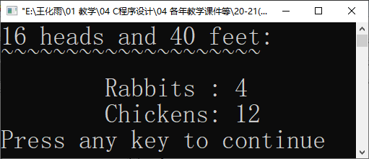
利用穷举法解决鸡兔同笼问题-2
#include <stdio.h>
int main()
{
…… ……
printf("%2d heads and %2d feet:\n",heads,feet);
printf("~~~~~~~~~~~~~~~~~~~~\n");
if(found==1)
{
printf("\tRabbits : %d\n",rabbits);
printf("\tChickens: %d\n",chickens);
}
else
{
printf("\tNo answers\n");
}
return 0;
}
第2步：根据“是否找到”标识——
如果找到可行解，则列出这个解。
如果没有找到可行解，则显示“没有答案”。

Slide 35
头、脚数由键盘输入的“鸡兔同笼”
heads=16;
feet=40;
printf("heads:\t");
scanf("%d",&heads);
printf("feet:\t");
scanf("%d",&feet);

Slide 36
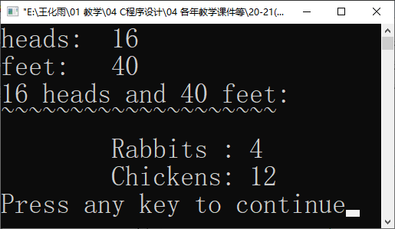
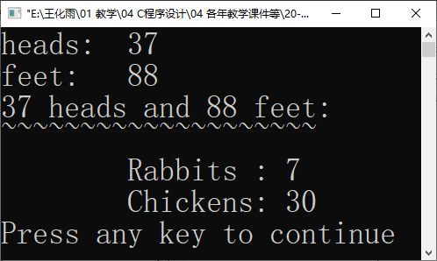
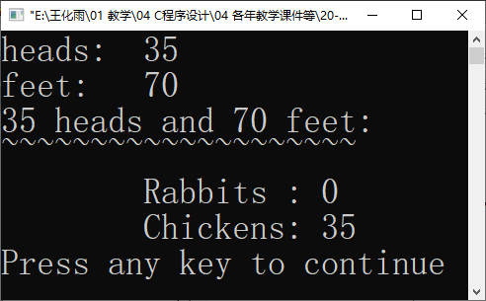
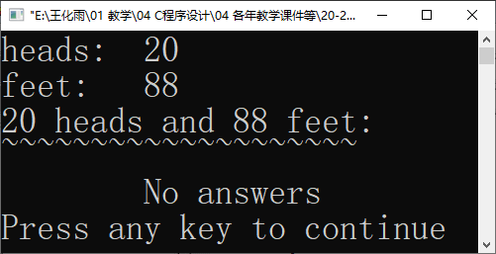
头、脚数由键盘输入的“鸡兔同笼”程序

Slide 37
本讲内容
求“水仙花数”
求满足要求的4位整数
求完数
最大公约数与最小公倍数
鸡兔同笼
判断素数
Notes:
37

Slide 38
素数的定义
质数又称素数。一个大于1的自然数，除了1和它自身外，不能被其他自然数整除的数叫做质数；否则称为合数。
特别地，2是质数。
特别地，规定1既不是质数也不是合数。
在整数域中，对于负数和0，是没有质数概念的。

Slide 39


例6-1：判断一个大于1的整数是否为素数
int main()
{
int num,i;
printf("num=");
scanf("%d", &num);
for(i=2; i<num-1; i++)
if(0==num%i) break;
if(0==num%i)
printf("%d is not a prime number.\n", num);
else
printf("%d is a prime number.\n", num);
return 0;
}

Slide 40

例6-1对2误判
int main()
{
int num,i;
printf("num=");
scanf("%d", &num);
for(i=2; i<num-1; i++)
if(0==num%i) break;
if(0==num%i)
printf("%d is not a prime number.\n", num);
else
printf("%d is a prime number.\n", num);
return 0;
}

Slide 41

例6-2：消除对2的误判
int main()
{
int num,i;
printf("num=");
scanf("%d", &num);
for(i=2; i<num-1; i++)
if(0==num%i) break;
// if(0==num%i)
if(0==num%i && 2!=num)
printf("%d is not a prime number.\n", num);
else
printf("%d is a prime number.\n", num);
return 0;
}

Slide 42

例6-2对1误判
int main()
{
int num,i;
printf("num=");
scanf("%d", &num);
for(i=2; i<num-1; i++)
if(0==num%i) break;
// if(0==num%i)
if(0==num%i && 2!=num)
printf("%d is not a prime number.\n", num);
else
printf("%d is a prime number.\n", num);
return 0;
}

Slide 43

例6-3：消除对1的误判
#include <stdio.h>
int main()
{
int num,i;
printf("num=");
scanf("%d", &num);
for(i=2; i<num-1; i++)
if(0==num%i) break;
// if(0==num%i)
// if(0==num%i && 2!=num)
if(0==num%i && 2!=num || 1==num)
printf("%d is not a prime number.\n", num);
else
printf("%d is a prime number.\n", num);
return 0;
}

Slide 44


例6-3对-7误判
#include <stdio.h>
int main()
{
int num,i;
printf("num=");
scanf("%d", &num);
for(i=2; i<num-1; i++)
if(0==num%i) break;
// if(0==num%i)
// if(0==num%i && 2!=num)
if(0==num%i && 2!=num || 1==num)
printf("%d is not a prime number.\n", num);
else
printf("%d is a prime number.\n", num);
return 0;
}

Slide 45


例6-4：将负数和0排除在素数外
#include <stdio.h>
int main()
{
int num,i;
printf("num=");
scanf("%d", &num);
for(i=2; i<num-1; i++)
if(0==num%i) break;
if(0==num%i && 2!=num || 1==num || num<=0))
printf("%d is not a prime number.\n", num);
else
printf("%d is a prime number.\n", num);
return 0;
}

Slide 46
例6-5：将上面程序改为一个“自定义函数”
如果num是质数，函数返回“真”；
如果num不是质数，函数返回“假”
#include <stdio.h>
int main()
{
int num,i;
printf("num=");
scanf("%d", &num);
for(i=2; i<num-1; i++)
if(0==num%i) break;
if(0==num%i && 2!=num || 1==num || num<=0))
printf("%d is not a prime number.\n", num);
else
printf("%d is a prime number.\n", num);
return 0;
}
int isprime(int num)
{
int i,yesno=1;
for(i=2; i<num-1; i++)
if(0==num%i) yesno=0;
if(2==num) yesno=1;
if(1==num || num<=0) yesno=0;
return yesno;
}

Slide 47
例6-6：利用isprime函数判断整数是否素数
int isprime(int num)
{
int i,yesno=1;
for(i=2; i<num-1; i++)
if(0==num%i) yesno=0;
if(2==num) yesno=1;
if(1==num || num<=0) yesno=0;
return yesno;
}
#include <stdio.h>
int isprime(int num)
int main()
{
int isprime(int n);
int num;
printf("num :");
scanf("%d", &num);
if(isprime(num))
printf("%d is a prime number.\n", num);
else
printf("%d is not a prime number.\n", num);
return 0;
}

Slide 48
例6-7：输出100~200间全部素数
#include <stdio.h>
int main()
{
int isprime(int n);
int i;
for(i=100;i<=200;i++)
if(isprime(i)) printf("%d ",i);
printf("\n");
return 0;
}
int isprime(int num)
{
int i,yesno=1;
for(i=2;i<num-1;i++) if(0==num%i) yesno=0;
if(2==num) yesno=1;
if(1==num || num<=0) yesno=0;
return yesno;
}

Slide 49



例6-8：利用函数isprime统计m、n间素数个数
#include <stdio.h>
int isprime(int num)
{
int i,yesno=1;
for(i=2;i<num-1;i++) if(0==num%i) yesno=0;
if(2==num) yesno=1;
if(1==num || num<=0) yesno=0;
return yesno;
}
int main()
{
// int isprime(int);
int num=0,m,n,i;
printf("m,n:");
scanf("%d%d",&m,&n);
if(m>n) { i=m; m=n; n=i; }
for(i=m;i<=n;i++) if(isprime(i)) num++;
printf("num=%d\n",num);
return 0;
}

Slide 50
上机实验：基于本讲知识编程
求“阿姆斯特朗数” ：
如果一个整数等于其各个数字的立方和，则称该数为“阿姆斯特朗数”，亦称自恋性数。
编程输出1000以内的所有阿姆斯特朗数。
求100以内的所有勾股数：所谓勾股数，是指能够构成直角三角形三条边的三个整数。
求100以内被3整除且个位数为6的整数。

Slide 51
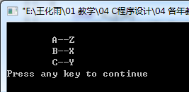
上机实验：基于本讲知识编程
教材第5章习题5.7。输出形式如图：
思路：设i、j、k分别是A、B、C三位队员的对手。由于A、B、C的对手不外乎X、Y、Z，所以，可以让i、j、k分别遍历X、Y、Z，但要满足：
i不能是X
k不能是X和Z

Slide 52
上机实验：基于本讲知识编程
小明想给自己的银行卡设置一个6位数字的密码，应符合如下规则：
(1)第1,3,5位数字为奇数；
(2)第2,4,6位数字为偶数；
(3)任意两位数字不相同；
(4)中间两位不是月份(不在1-12之间)，后两位不是日期(不在1-31之间)；
(5)前三位非升序非降序排列，后三位非升序非降序排列；
(6)前三位与后三位之差被23整除余13。请编程输出所有符合条件的密码。

Slide 53
上机实验：基于本讲知识编程
在□内填入相同的数字，使下面等式成立： □3×6528 = 3□×8256
将1~9个数字分别填入下式9个□中，使等式成立： □□□+□□□ = □□□
将1~9个数字分别填入下式9个□中，使等式成立： □□□□×□= □□□□
下式不同的棋子代表不同的数字，有如下算式，编程求出这些棋子各代表哪些数字：
兵炮马卒
+ 兵炮车卒
——————
车卒马兵卒
Notes:
1963*4＝7852

Slide 54
谢谢大家 欢迎指教
电 话：13306442222
电子信箱：whuayu000@163.com

